Slide 1
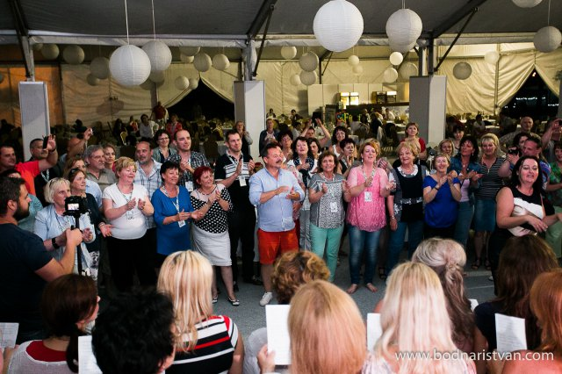
„Egy csónakban evezünk”
Mesterpedagógusok III. Sonkádi Szabadegyeteme
2017. június 28 – július 1.

Slide 2
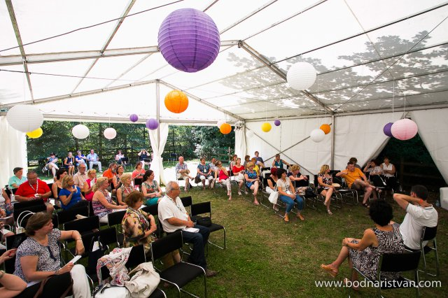
TÉMASZIGET
„A nagyság ára a felelősség.” (Churchill)
Az intézményvezetői feladatellátás kihívásai, lehetőségei
Vezetői klubok: A pilot tapasztalatai

Slide 3
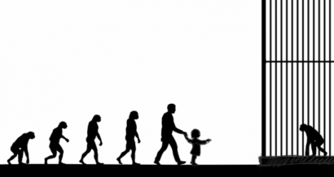
A pilot előzményei
FPF közgyűlés
Suliszerviz konferencia vezetői szekció
9 fős fejlesztő csoport megalakulása
A csoport felkészítése (TSZK)
KLIK, majd KK vezetőinek támogatása
A Tankerületek szerepe
2016. december 1.
2017. június 12. között
A helyszínek kiválasztása
A klubprogramok kialakítása

Slide 4
A pilot adatai
8 tankerület
12 helyszín
26 klub
520 résztvevő
9 fő szakmai vezető
Összegzés, fenntartási javaslat

Slide 5
A pilot során megvalósult programok
A vezetői önértékelés
Az intézményi önértékelés, felkészülés az intézményi tanfelügyeletre
A tanulási folyamatok támogatása, fejlesztési lehetőségek a vezetői munkában – tanulási eredményalapú megközelítés
A tantestület/ nevelőtestület mint csoport fejlesztési lehetőségei – belső tudásmegosztás, intézményen belüli együttműködések
A változások - változtatások vezetői kezelése

Slide 6
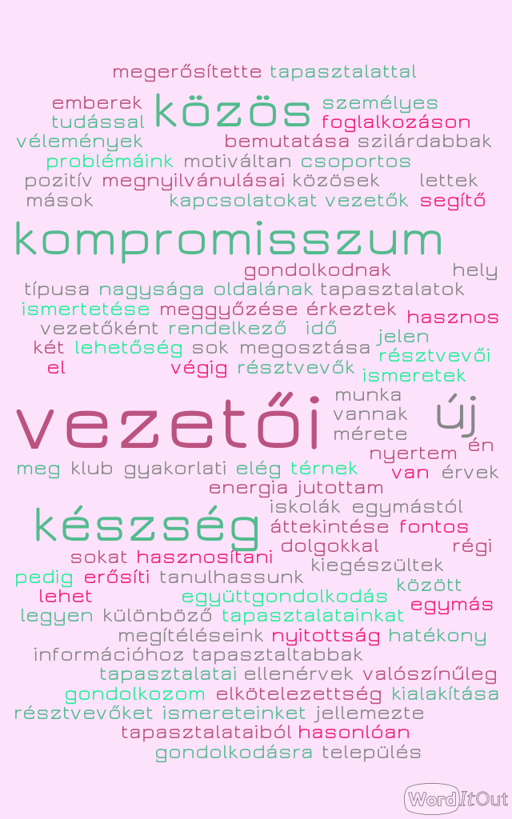
VISSZAJELZÉSEK
Mi volt a legtanulságosabb számodra a műhelymunka során?

Slide 7
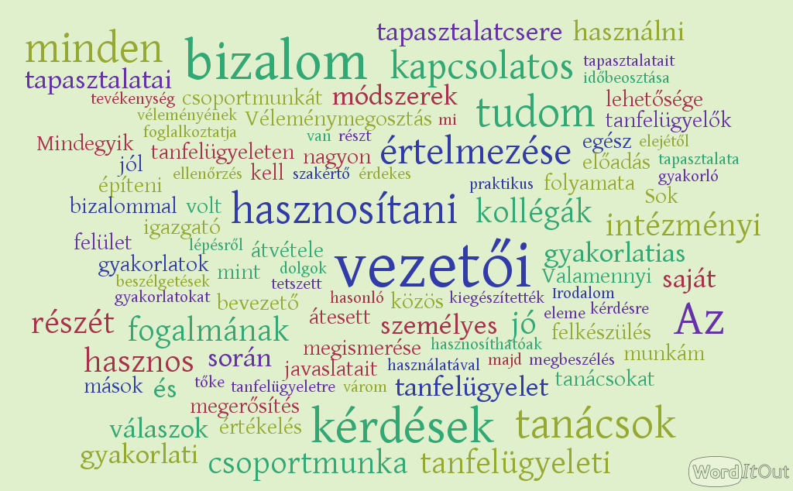
VISSZAJELZÉSEK
Amit fel tudsz majd használni a munkád során?

Slide 8
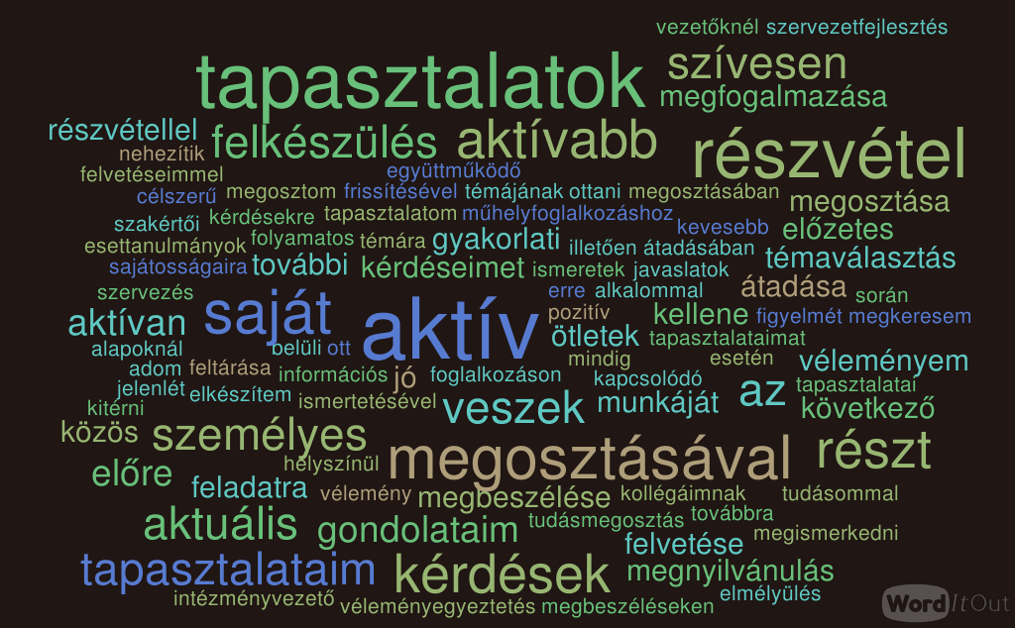
VISSZAJELZÉSEK
A Te hozzájárulásod a hatékony munkához

Slide 9
VISSZAJELZÉSEK
Egyéb megjegyzések

Slide 10
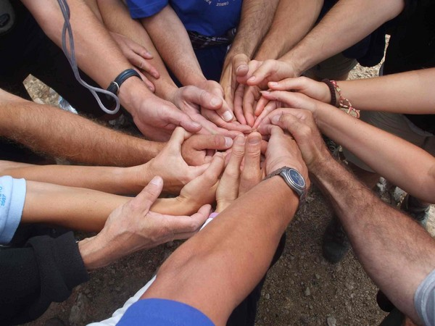
Eredmények
Összetartozás
Bizalom
Közös felelősségvállalás
Elkötelezettség
Egymás tudásának elismerése
Hosszú távon a tantestületi munka is átalakulhat

Slide 11
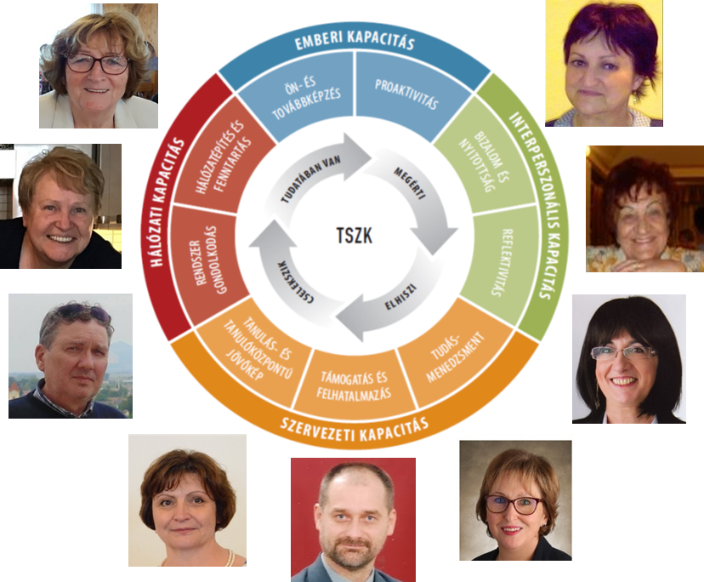
… és végül…
A „Kilencek Közössége”
szívvel és ésszel, elkötelezetten teszi a dolgát
bízunk munkánk hasznosságában, eredményességében
önkéntes munkában vállaltuk, végeztük
személyenként átlag 6 vezetői klub megtartásával

Slide 12
Köszönöm a figyelmet!
Dobránszky Sándor
dsanyi1@gmail.com

